Slide 1
#
C
o
p
y
r
i
g
h
t
©
2
0
1
4
~
2
0
9
9
§8.3 Fourier 㑍㚟㔻㫝㰻
.
㭎㐃㜴㑗㫝㰻
㖎㐃㝎㛺㭐㝎㛺㔩㟂
®
X
i
e
s
o
n
g
f
a
@
H
U
S
T
.
$
9
8
!
䍤
䈻
㺖
#
C
o
p
y
r
i
g
h
t
©
2
0
1
4
~
2
0
9
9
.
®
X
i
e
s
o
n
g
f
a
@
H
U
S
T
.
$
9
8
䍤
䈻
㺖
!

Slide 2






㭎㐃㜴㑗㫝㰻
#
C
o
p
y
r
i
g
h
t
©
2
0
1
4
~
2
0
9
9
.
㯹㫉㠩㘪㒬㔻㦼㭼㜴㑗㫝㰻㯣㐂
㛐㔩㙽㨞㔻 Fourier 㑍㚟
㛚㒶㯹㐂
㤂
®
X
i
e
s
o
n
g
f
a
@
H
U
S
T
.
$
9
8
!
㔫㮺㧺㛘㔟㔻㭎㬙㮘㧒㐁㥟㤴㔭 㛺㖻 㛬㫽㛘㤴㚋㕃㐇㔻
㐃
㐃
㓄䌶㛆㚟㪜㩗㐂㛚㐿㞺㯩㧤㠗㐆
䍤
䈻
㺖
㰙㛦㜤㥳
㜴㑗㫝㰻㼜㰃
#
C
o
p
y
r
i
g
h
t
©
2
0
1
4
~
2
0
9
9
1. 㫫㫝㫝㰻
.
P 197
㫝㰻䶨䶩
㧞 a , b 㪈㒺㨞㐂
㯱
®
X
i
e
s
o
n
g
f
a
@
H
U
S
T
.
$
9
8
䍤
䈻
㺖
!
㰷㠗䶢䶣
㐁㟄㐇

Slide 3


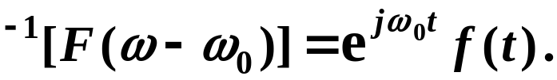
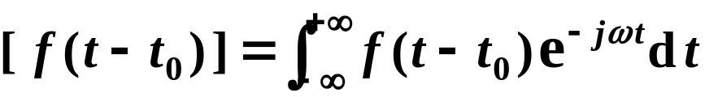

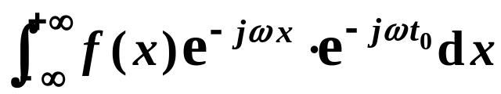


㭎㐃㜴㑗㫝㰻
#
C
o
p
y
r
i
g
h
t
©
2
0
1
4
~
2
0
9
9
.
2. 㪌㮊㫝㰻
P 197
㫝㰻
㧞 㪈㦴㒺㨞㐂
㯱
®
X
i
e
s
o
n
g
f
a
@
H
U
S
T
.
$
9
8
!
(1)
㐁㧀㮊㫝㰻㐇
(2)
㐁㣙㮊㫝㰻㐇
䍤
䈻
㺖
#
C
o
p
y
r
i
g
h
t
©
2
0
1
4
~
2
0
9
9
(1)
.
㰷㠗䶢䶣
㞴
®
X
i
e
s
o
n
g
f
a
@
H
U
S
T
.
$
9
8
䍤
䈻
㺖
!
(2) 㩃㟂㐂㝳㕛㔟㣙㮊㫝㰻㐆

Slide 4

㭎㐃㜴㑗㫝㰻
#
C
o
p
y
r
i
g
h
t
©
2
0
1
4
~
2
0
9
9
.
2. 㪌㮊㫝㰻
㫝㰻
㧞 㪈㦴㒺㨞㐂
㯱
®
X
i
e
s
o
n
g
f
a
@
H
U
S
T
.
$
9
8
!
(1)
㐁㧀㮊㫝㰻㐇
(2)
㐁㣙㮊㫝㰻㐇
䍤
䈻
㺖
#
C
o
p
y
r
i
g
h
t
©
2
0
1
4
~
2
0
9
9
㭶㮮䶩䶠
.
㧀㮊㫝㰻㑣㠗㐂㔳㫍㚃㮨㧀㜪㰿㮊㔡㚇㐂㘖㣙䂇㒼㖳
㔻㔧㫛㐿㗁㧌㘠㑍㐂㕙㫩㪌㗁㧌㑍㚁㐆
㣙㮊㫝㰻㩕㒺㒟㮀㟀㔫㫍㚃㜤㚗㣙㣝㑵㮊㐂㱁㭎㛤㧆
®
X
i
e
s
o
n
g
f
a
@
H
U
S
T
.
$
9
8
䍤
䈻
㺖
!
㯹㩕㫍㬛㩏㯣㕛㔟㞲㘜㗣㭮㮀㐆

Slide 5
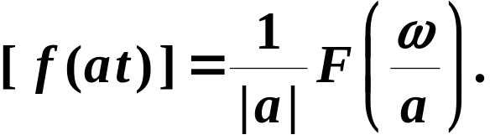

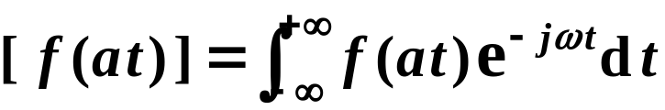
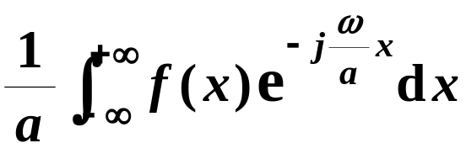
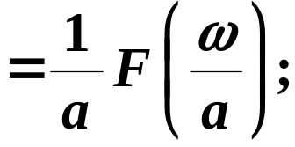



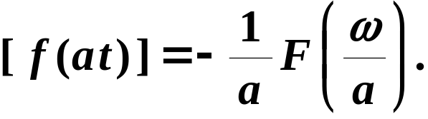
㭎㐃㜴㑗㫝㰻
#
C
o
p
y
r
i
g
h
t
©
2
0
1
4
~
2
0
9
9
.
3. 㫩㦠㫝㰻
P 198
㫝㰻䶨䶩
㧞 a 㪈㗛㟬㒺㨞㐂
㯱
®
X
i
e
s
o
n
g
f
a
@
H
U
S
T
.
$
9
8
!
㰷㠗䶢䶣
(1) 㔳 㧀㐂
䍤
䈻
㺖
#
C
o
p
y
r
i
g
h
t
©
2
0
1
4
~
2
0
9
9
.
㞴
(2) 㔳 㧀㐂
®
X
i
e
s
o
n
g
f
a
@
H
U
S
T
.
$
9
8
䍤
䈻
㺖
!
㩃㟂㝳㕛

Slide 6


㭎㐃㜴㑗㫝㰻
#
C
o
p
y
r
i
g
h
t
©
2
0
1
4
~
2
0
9
9
.
3. 㫩㦠㫝㰻
㫝㰻䶨䶩
㧞 a 㪈㗛㟬㒺㨞㐂
㯱
®
X
i
e
s
o
n
g
f
a
@
H
U
S
T
.
$
9
8
!
㭶㮮䶧䶨
㫩㦠㫝㰻㑣㠗㐂
㥧㫍㚃㭑㧔 㯱㣙㣝㝻㱖㐄
㥧㫍㚃㝻㱖 㯱㣙㣝㭑㧔㐆
䍤
䈻
㺖
#
C
o
p
y
r
i
g
h
t
©
2
0
1
4
~
2
0
9
9
㦞㦴㦚㐂㯹㔫㝊㬥㠮㶧㫍㚃㔻㣙㣝㖻㫧㯣㭬㰝㐅
.
§
㐁㒰㜒 8.1㐇
㠮㶧㮖㱈㐂㯱㤆㣙㣝㐁㯥㑸㐇㮖㞍㐄
㠮㶧㮖㞍㐂㯱㤆㣙㣝㐁㯥㑸㐇㮖㱈㐆
®
X
i
e
s
o
n
g
f
a
@
H
U
S
T
.
$
9
8
䍤
䈻
㺖
!
㫩㦠㫝㰻㰓㚍㩁㬑㞲㠮㶧㞍㔱㭐㣙㕓㞍㔱㯧㜪㔻㖿㑝㘔㬛㐆

Slide 7

㭎㐃㜴㑗㫝㰻
#
C
o
p
y
r
i
g
h
t
©
2
0
1
4
~
2
0
9
9
.
3. 㫩㦠㫝㰻
㫝㰻䶨䶩
㧞 a 㪈㗛㟬㒺㨞㐂
㯱
®
X
i
e
s
o
n
g
f
a
@
H
U
S
T
.
$
9
8
!
㯹㕡㫍㩕䍜㯣㐂
㪈㞲䍞㧬㕟㒨㕷㫍㚃㐂㬉㪵㫍㚃㔻㠮㶧㞍㔱㮐㫛㐄
䍤
䈻
㺖
#
C
o
p
y
r
i
g
h
t
©
2
0
1
4
~
2
0
9
9
㪈㞲㭼㫡㕟㟠㮀㫍㕉㐂㬉㪵㫍㚃㔻㣙㕓㞍㔱㮐㱈㐆
.
㝳㫒㫩㦠㫝㰻㑣㠗㐂㐿㝳㡦㩃㧀㭑㧔㠮㶧㞍㔱㚋㣙㕓㞍㔱㐂
㭨㓆㦚㧨㬕㗡㯹㦴㜮㩕䍜㯣㧂㠣㔽㔻㐆
®
X
i
e
s
o
n
g
f
a
@
H
U
S
T
.
$
9
8
䍤
䈻
㺖
!
相似性质正好体现了脉冲宽度与频带宽度之间的反比关系。
相似性质正好体现了脉冲宽度与频带宽度之间的反比关系。

Slide 8
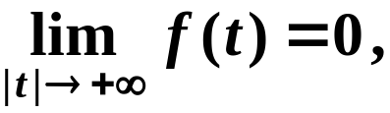

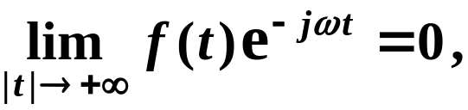
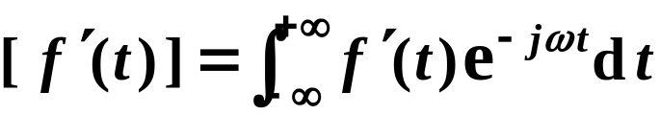
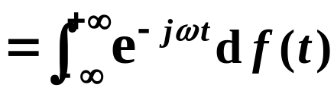
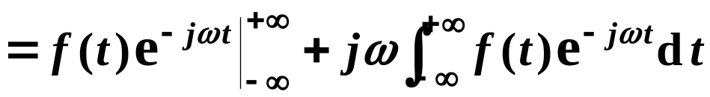

㭎㐃㜴㑗㫝㰻
#
C
o
p
y
r
i
g
h
t
©
2
0
1
4
~
2
0
9
9
.
4. 㪹㖻㫝㰻
P 200
㫝㰻䶨䶩
㥧
㯱
®
X
i
e
s
o
n
g
f
a
@
H
U
S
T
.
$
9
8
!
㰷㠗䶢䶣
㭼
㮂
䍤
䈻
㺖
#
C
o
p
y
r
i
g
h
t
©
2
0
1
4
~
2
0
9
9
.
®
X
i
e
s
o
n
g
f
a
@
H
U
S
T
.
$
9
8
䍤
䈻
㺖
!

Slide 9
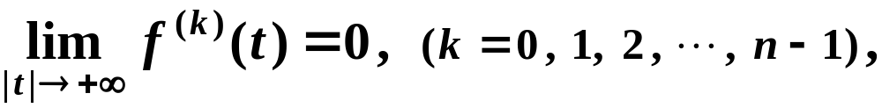

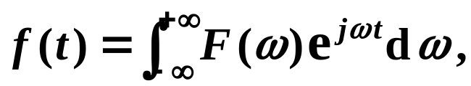
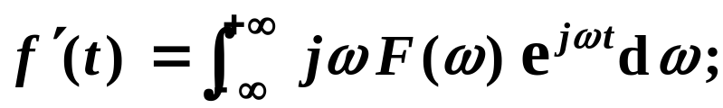

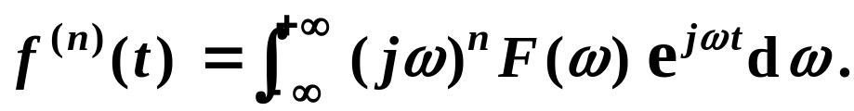
㭎㐃㜴㑗㫝㰻
#
C
o
p
y
r
i
g
h
t
©
2
0
1
4
~
2
0
9
9
.
4. 㪹㖻㫝㰻
㫝㰻䶨䶩
㥧
㯱
®
X
i
e
s
o
n
g
f
a
@
H
U
S
T
.
$
9
8
!
㭎㑳㕟㐂
㥧
䍤
䈻
㺖
㯱
#
C
o
p
y
r
i
g
h
t
©
2
0
1
4
~
2
0
9
9
.
㮂
㜚㭴䵼䵽䵾
®
X
i
e
s
o
n
g
f
a
@
H
U
S
T
.
$
9
8
䍤
䈻
㺖
!

Slide 10




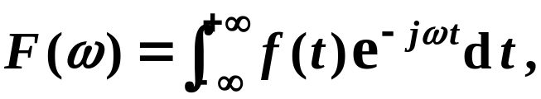
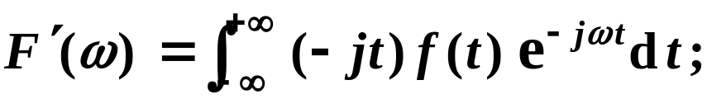
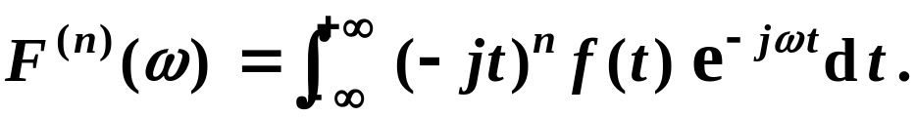


㭎㐃㜴㑗㫝㰻
#
C
o
p
y
r
i
g
h
t
©
2
0
1
4
~
2
0
9
9
.
4. 㪹㖻㫝㰻
㩃㟂㐂㝳㕛㔟㫑㙽㨞㔻㔭㨞㘐㦺㐅
对比
®
X
i
e
s
o
n
g
f
a
@
H
U
S
T
.
$
9
8
!
䍤
䈻
㺖
㦚㦺㝳㮀㟀㤴 㔻 Fourier 㑍㚟㐆
#
C
o
p
y
r
i
g
h
t
©
2
0
1
4
~
2
0
9
9
.
㮂
㜚㭴䵼䵽䵾
®
X
i
e
s
o
n
g
f
a
@
H
U
S
T
.
$
9
8
䍤
䈻
㺖
!

Slide 11
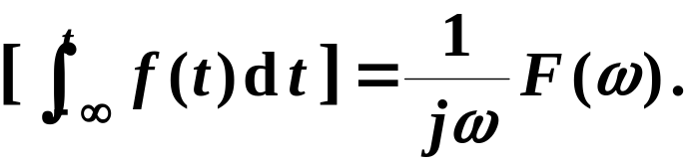
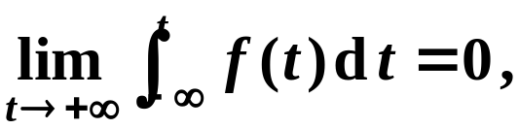
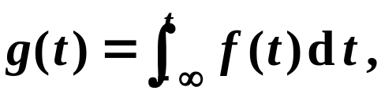
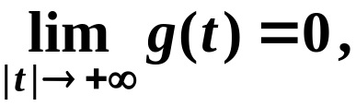




㭎㐃㜴㑗㫝㰻
#
C
o
p
y
r
i
g
h
t
©
2
0
1
4
~
2
0
9
9
.
5. 㛺㖻㫝㰻
P 200
㥧
㫝㰻䶨䶩
㯱
®
X
i
e
s
o
n
g
f
a
@
H
U
S
T
.
$
9
8
!
㰷㠗䶢䶣
㞴
㯱
䍤
䈻
㺖
㘤㾦㪹㖻㫝㰻㐂
㝳㕛
#
C
o
p
y
r
i
g
h
t
©
2
0
1
4
~
2
0
9
9
.
㭢㮂
㭼
®
X
i
e
s
o
n
g
f
a
@
H
U
S
T
.
$
9
8
䍤
䈻
㺖
!
㜶㕛

Slide 12
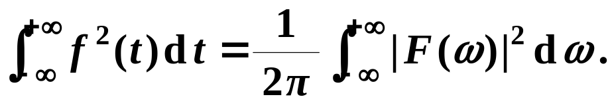
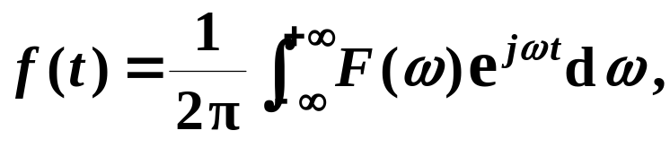
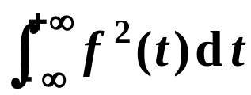
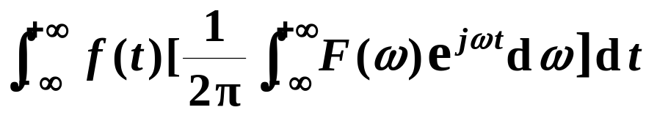

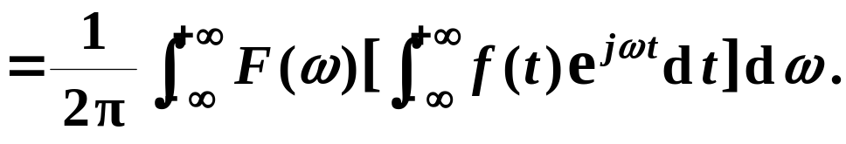
㭎㐃㜴㑗㫝㰻
#
C
o
p
y
r
i
g
h
t
©
2
0
1
4
~
2
0
9
9
.
6. 䅘㧴㪏㖡㐁Parseval㐇㕃㦺
P 200
㫝㰻䶨䶩
㐁㡦㟜䇕㚙㐇
®
X
i
e
s
o
n
g
f
a
@
H
U
S
T
.
$
9
8
!
㰷㠗䶢䶣
(1) 㮂
㭼
䍤
䈻
㺖
#
C
o
p
y
r
i
g
h
t
©
2
0
1
4
~
2
0
9
9
.
?
㛆㚟
®
X
㛺㖻㓄䌶
i
e
s
o
n
g
f
a
@
H
U
S
T
.
$
9
8
䍤
䈻
㺖
!

Slide 13
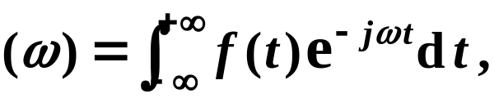

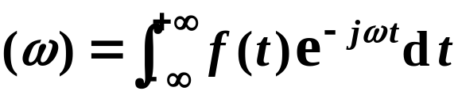
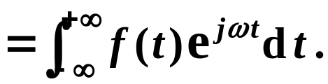
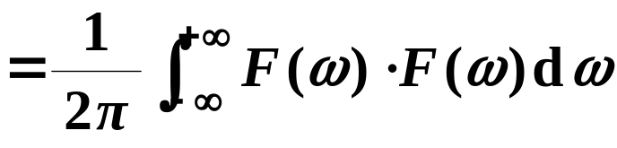
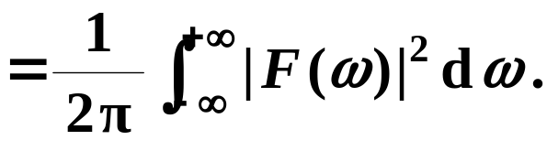
㭎㐃㜴㑗㫝㰻
#
C
o
p
y
r
i
g
h
t
©
2
0
1
4
~
2
0
9
9
.
6. 䅘㧴㪏㖡㐁Parseval㐇㕃㦺
㫝㰻䶨䶩
㐁㡦㟜䇕㚙㐇
®
X
i
e
s
o
n
g
f
a
@
H
U
S
T
.
$
9
8
!
㰷㠗䶢䶣
(2) 㮂
㭼
䍤
䈻
㺖
#
C
o
p
y
r
i
g
h
t
©
2
0
1
4
~
2
0
9
9
.
㜶㕛
®
X
i
e
s
o
n
g
f
a
@
H
U
S
T
.
$
9
8
䍤
䈻
㺖
!

Slide 14

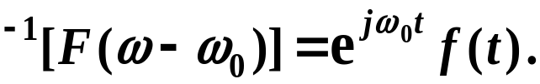
㭎㐃㜴㑗㫝㰻
㐁㼜㰃㐇
#
C
o
p
y
r
i
g
h
t
©
2
0
1
4
~
2
0
9
9
.
㫫㫝㫝㰻
㪌㮊㫝㰻
㐁㧀㮊㫝㰻㐇
®
X
i
e
s
o
n
g
f
a
@
H
U
S
T
.
$
9
8
!
㐁㣙㮊㫝㰻㐇
䍤
䈻
㺖
#
C
o
p
y
r
i
g
h
t
©
2
0
1
4
~
2
0
9
9
.
㫩㦠㫝㰻
®
X
i
e
s
o
n
g
f
a
@
H
U
S
T
.
$
9
8
䍤
䈻
㺖
!

Slide 15

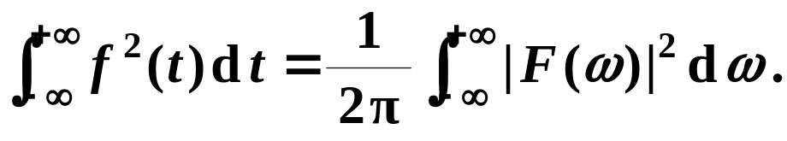
㭎㐃㜴㑗㫝㰻
㐁㼜㰃㐇
#
C
o
p
y
r
i
g
h
t
©
2
0
1
4
~
2
0
9
9
.
㪹㖻㫝㰻
®
X
i
e
s
o
n
g
f
a
@
H
U
S
T
.
$
9
8
!
㛺㖻㫝㰻
䍤
䈻
㺖
#
C
o
p
y
r
i
g
h
t
©
2
0
1
4
~
2
0
9
9
.
Parseval 㕃㦺
㐁㰙㛦㜤㥳 Parseval 㕃㦺㝌㞶? 㐇
®
X
i
e
s
o
n
g
f
a
@
H
U
S
T
.
$
9
8
䍤
䈻
㺖
!

Slide 16


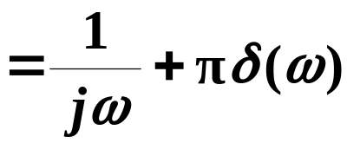








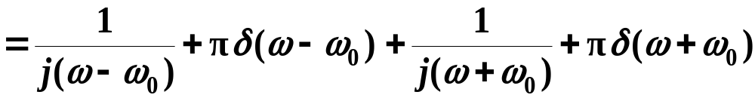
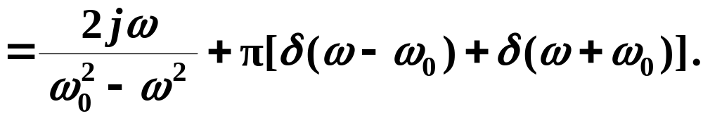
㞶䶯䶰䶱
㧞 㤴
#
C
o
p
y
r
i
g
h
t
©
2
0
1
4
~
2
0
9
9
.
㝀䶝䶞䶟
㜚㪈
(1) 㭬㰝
®
X
i
e
s
o
n
g
f
a
@
H
U
S
T
.
$
9
8
㤂
!
(2) 㘤㾦㫫㫝㫝㰻㚋㣙㮊㫝㰻㐂
㝳㕛
䍤
䈻
㺖
#
C
o
p
y
r
i
g
h
t
©
2
0
1
4
~
2
0
9
9
.
®
X
i
e
s
o
n
g
f
a
@
H
U
S
T
.
$
9
8
䍤
䈻
㺖
!

Slide 17
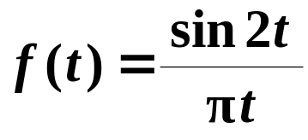
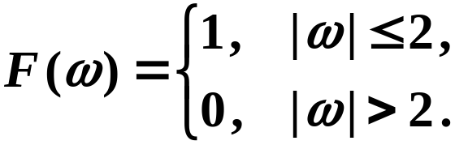




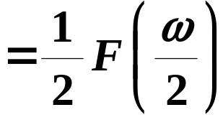
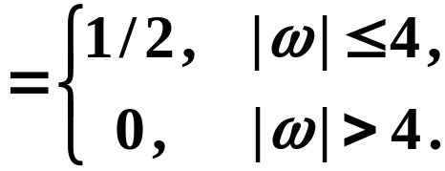







#
C
o
p
y
r
i
g
h
t
©
2
0
1
4
~
2
0
9
9
㞶䶝䶞䶟
㭬㰝㶬㭾㫍㚃 㔻㣙㣝㪈
.
㤴㫍㚃 㔻㣙㣝 㐆
P 199 例 8.11
修改
㝀䵹䵺䵻
㘤㾦㫩㦠㫝㰻㐂
®
X
㭼
i
e
s
o
n
g
f
a
@
H
U
S
T
.
$
9
8
!
䍤
䈻
㺖
#
C
o
p
y
r
i
g
h
t
©
2
0
1
4
~
2
0
9
9
.
®
X
i
e
s
o
n
g
f
a
@
H
U
S
T
.
$
9
8
䍤
䈻
㺖
!

Slide 18











㞶䶝䶞䶟
㧞 㤴
#
C
o
p
y
r
i
g
h
t
©
2
0
1
4
~
2
0
9
9
.
(1) 㞴
㯱
㝀䵹䵺䵻
㤂
®
X
i
e
s
o
n
g
f
a
@
H
U
S
T
.
$
9
8
!
(2) 㘤㾦㪹㖻㫝㰻㐂
㭼
䍤
䈻
㺖
#
C
o
p
y
r
i
g
h
t
©
2
0
1
4
~
2
0
9
9
.
㜶㕛
®
X
i
e
s
o
n
g
f
a
@
H
U
S
T
.
$
9
8
䍤
䈻
㺖
!

Slide 19
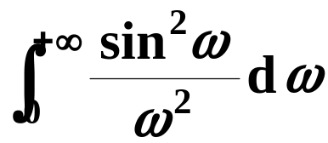
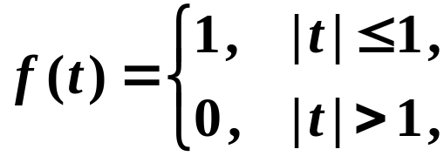
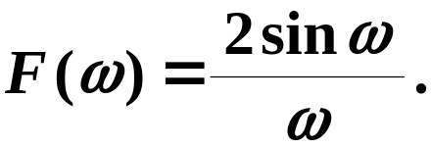

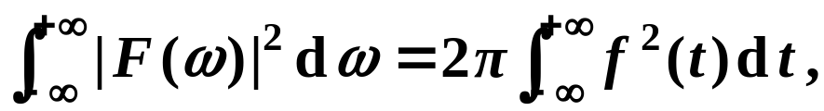
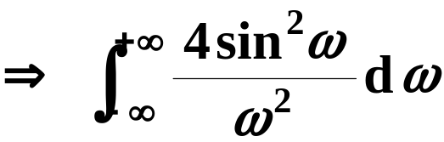
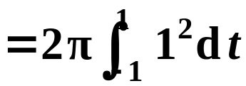

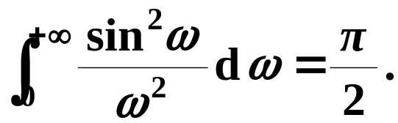
#
C
o
p
y
r
i
g
h
t
©
2
0
1
4
~
2
0
9
9
㞶䶝䶞䶟
.
㧢㤴㛺㖻 㔻㯫㐆
P 201 例 8.12
(1) 㧞㝊㬥㠮㶧㙽㨞
㝀䵹䵺䵻
®
X
i
e
s
o
n
g
f
a
@
H
U
S
T
.
$
9
8
!
㯱㭬㰝 㔻㣙㣝㙽㨞㪈㐅
䍤
䈻
㺖
(2) 㮂 Parserval 㕃㦺㐂
#
C
㭼
o
p
y
r
i
g
h
t
©
2
0
1
4
~
2
0
9
9
.
®
X
i
e
s
o
n
g
f
a
@
H
U
S
T
.
$
9
8
䍤
䈻
㺖
!
㮂㮺㒟㛺㙽㨞㪈㢟㙽㨞㐂
㙐㭼

Slide 20









㖎㐃㝎㛺㭐㝎㛺㔩㟂
#
C
o
p
y
r
i
g
h
t
©
2
0
1
4
~
2
0
9
9
.
1. 㝎㛺㔻㙔㡾㭐㮘㧒㫝㰻
㔩㮮䶫䶬
㧞㙽㨞 㭐 㯹㤞㜪 㦚㭼㔩㮮㐂
®
X
i
e
s
o
n
g
f
a
@
H
U
S
T
.
$
9
8
!
P 201
㥟㘢㘜㮮㛺㖻
㔫㥷㙹㦴㨞 t 㕥㨊㞾 ,
定义
8.2
㯱㩇㯹㤞㜪 㦚㔩㮮㞲㭎㙀㰱㑍㟜㪈 t 㔻㙽㨞 ,
䍤
䈻
㺖
#
C
o
p
y
r
i
g
h
t
©
2
0
1
4
~
2
0
9
9
㓊㓆㙽㨞㪈 㭐 㔻㝎㛺㐂
㜚㪈
.
㜶
®
X
i
e
s
o
n
g
f
a
@
H
U
S
T
.
$
9
8
䍤
䈻
㺖
!

Slide 21






㖎㐃㝎㛺㭐㝎㛺㔩㟂
#
C
o
p
y
r
i
g
h
t
©
2
0
1
4
~
2
0
9
9
.
1. 㝎㛺㔻㙔㡾㭐㮘㧒㫝㰻
㫝㰻䶨䶩
(1) 㛆㚟㟢
®
X
i
e
s
o
n
g
f
a
@
H
U
S
T
.
$
9
8
P 202
!
(2) 㜊㚅㟢
䍤
䈻
㺖
#
C
o
p
y
r
i
g
h
t
©
2
0
1
4
~
2
0
9
9
.
(3) 㖻㣋㟢
®
X
i
e
s
o
n
g
f
a
@
H
U
S
T
.
$
9
8
䍤
䈻
㺖
!

Slide 22





















㞶䵳䵴䵵
㤆㯣㐂
㧞
#
C
o
p
y
r
i
g
h
t
©
2
0
1
4
~
2
0
9
9
.
P 202
㤂
㤴㙽㨞 㚋 㔻㝎㛺㐆
例
8.13
㝀䶯䶰䶱
®
X
i
e
s
o
n
g
f
a
@
H
U
S
T
.
$
9
8
?
!
(1) 㔳 㧀㐂
(2) 㔳 㧀㐂
䍤
䈻
㺖
#
C
o
p
y
r
i
g
h
t
©
2
0
1
4
~
2
0
9
9
.
®
X
i
e
s
o
n
g
f
a
@
H
U
S
T
.
$
9
8
䍤
䈻
㺖
t
t
!

Slide 23




㒦㦚㠩㔻㞶㯽㝳㭖㝿㒬
P 204
#
C
o
p
y
r
i
g
h
t
©
2
0
1
4
~
2
0
9
9
.
(1) 㯹㤴㖻㕫㙽㨞㔻㝎㛺㧀㐂㥟㙹㤎㔩㛺㖻㫽㧂㝀㩗㔻㘔㜨 ,
㥟㘢㓔㮀㩅㬥㗉㦺㯱㑝㜠㥡㭸㤎㔩㛺㖻㫽㐆
®
X
i
e
s
o
n
g
f
a
@
H
U
S
T
.
$
9
8
!
(2) 㝎㛺㮂㖿㲂㐃㣛㮊㐃㫩㒢㐃㛺㖻㦰㙀㑫㖻㰥㒼㐆
①
㧲㫓㛜㙽㨞 㖿㲂㑑㣛㮊㔟 t ，
㕛㔟
䍤
䈻
㺖
②
㯯㭐㙽㨞 㫩㒢㚇㤴㛺㖻㐂
㕛㔟㝎㛺
#
C
o
p
y
r
i
g
h
t
©
2
0
1
4
~
2
0
9
9
.
㭨㓆㐂㝎㛺㭢㓊㪈㲂㛺㚑㝎㒢㐆
㞺㪎㐂㮂㮺㝎㛺㮘㧒㠝㱣㛆㚟㟢㐂
㭨㓆㔫㮺㭼㬙㖻㕫㙽㨞㐂
®
X
i
e
s
o
n
g
f
a
@
H
U
S
T
.
$
9
8
㚕㝳㭖 㧪㔳㕟㛆㚟㟦㙀㙽㨞㔻㝎㛺㓄䌶㐂
!
䍤
䈻
㺖
㒦㖐㦢㕛㛺㖻㫽
㔻㤎㔩㫩㔫㥡㭸㭎㬙㐆
t

Slide 24







㞶䶣䶤䶥
#
㤴㙽㨞 㚋 㔻㝎㛺㐂㤆㯣㐂
C
o
p
y
r
i
g
h
t
©
2
0
1
4
~
2
0
9
9
.
P 203
例
8.14
㤆㩇.
修改
㝀䵰䵱䵲
®
㘤㾦㝎㛺㔻㔩㮮㐂
㭼
X
i
e
s
o
n
g
f
a
@
H
U
S
T
.
$
9
8
!
2
䍤
䈻
㺖
#
C
㛆㚟㟢
o
p
y
r
i
g
h
t
©
2
0
1
4
~
2
0
9
9
.
1
2
(1) 㔳 㧀㐂
2
®
X
i
e
s
o
n
g
f
a
@
H
U
S
T
.
$
9
8
䍤
䈻
㺖
!
t
1
2

Slide 25



㞶䶣䶤䶥
#
㤴㙽㨞 㚋 㔻㝎㛺㐂㤆㯣㐂
C
o
p
y
r
i
g
h
t
©
2
0
1
4
~
2
0
9
9
.
P 203
例
8.14
㤆㩇.
修改
㝀䵰䵱䵲
®
㘤㾦㝎㛺㔻㔩㮮㐂
㭼
X
i
e
s
o
n
g
f
a
@
H
U
S
T
.
$
9
8
!
2
䍤
䈻
㺖
#
C
㛆㚟㟢
o
p
y
r
i
g
h
t
©
2
0
1
4
~
2
0
9
9
.
1
2
(2) 㔳 㧀㐂
2
®
X
i
e
s
o
n
g
f
a
@
H
U
S
T
.
$
9
8
䍤
䈻
㺖
!
1
t
2

Slide 26



㞶䶣䶤䶥
#
㤴㙽㨞 㚋 㔻㝎㛺㐂㤆㯣㐂
C
o
p
y
r
i
g
h
t
©
2
0
1
4
~
2
0
9
9
.
P 203
例
8.14
㤆㩇.
修改
㝀䵰䵱䵲
®
㘤㾦㝎㛺㔻㔩㮮㐂
㭼
X
i
e
s
o
n
g
f
a
@
H
U
S
T
.
$
9
8
!
2
䍤
䈻
㺖
#
C
㛆㚟㟢
o
p
y
r
i
g
h
t
©
2
0
1
4
~
2
0
9
9
.
1
2
(3) 㔳 㧀㐂
2
®
X
i
e
s
o
n
g
f
a
@
H
U
S
T
.
$
9
8
䍤
䈻
㺖
!
1
2
t

Slide 27

㞶䶣䶤䶥
#
㤴㙽㨞 㚋 㔻㝎㛺㐂㤆㯣㐂
C
o
p
y
r
i
g
h
t
©
2
0
1
4
~
2
0
9
9
.
P 203
例
8.14
㤆㩇.
修改
㝀䵰䵱䵲
®
㘤㾦㝎㛺㔻㔩㮮㐂
㭼
X
i
e
s
o
n
g
f
a
@
H
U
S
T
.
$
9
8
!
2
䍤
䈻
㺖
#
C
㛆㚟㟢
o
p
y
r
i
g
h
t
©
2
0
1
4
~
2
0
9
9
.
1
2
㰫㚅㝳㕛㐅
2
®
X
i
e
s
o
n
g
f
a
@
H
U
S
T
.
$
9
8
䍤
䈻
㺖
!
1
2
t

Slide 28







㖎㐃㝎㛺㭐㝎㛺㔩㟂
#
C
o
p
y
r
i
g
h
t
©
2
0
1
4
~
2
0
9
9
.
2. 㝎㛺㔩㟂
㔩㟂䶡䶢
㯱㭼
㧞
®
X
i
e
s
o
n
g
f
a
@
H
U
S
T
.
$
9
8
P 204
!
定理
(A)
8.4
(B)
䍤
䈻
㺖
㰷㠗䶢䶣
㛈㰷 ( A ) 㦺㐆
#
C
o
p
y
r
i
g
h
t
©
2
0
1
4
~
2
0
9
9
.
®
X
i
e
s
o
n
g
f
a
@
H
U
S
T
.
$
9
8
䍤
䈻
㺖
!

Slide 29

㖎㐃㝎㛺㭐㝎㛺㔩㟂
#
C
o
p
y
r
i
g
h
t
©
2
0
1
4
~
2
0
9
9
.
*
3. 㝎㛺㔻䋧㟂㭶㮮
㐁䉬㘴?㐇
㴬㽼䶂䶃䶄
(1) 㯹㗁䈔㔻㦴㜮㫍㚃㯣㐂㩕㒺㚉㭼㔥㙀㣙㕓㔻㫍㚃㐂
®
X
i
e
s
o
n
g
f
a
@
H
U
S
T
.
$
9
8
!
㨊㔟㫍㚃㚇㐂㥟㙹㖻㟆㒬㡁㙀㣙㕓㡲㔻㫍㚃 ?
(2) 㯹㫍㚃㔻㒨䇢㘴㓌㯣㐂㩕㒺㦬㔟㘖㱧㰔㨫㔻㘯㥯㐂
䍤
䈻
㺖
#
C
㨊㔟㫍㚃㚇㐂㥟㙹㬓㓜㱁㬙㰔㨫 ?
o
p
y
r
i
g
h
t
©
2
0
1
4
~
2
0
9
9
.
㦴㞶䵰䵱䵲
㧞㭼㡁㫍㚃㪈
㧢㛜㘰㫍㚃㔻㕬㣙㒼㖳㪐㤄㑅㟮㐂
㖐㘺㣙㒼㖳㪐㤄㤊㸑㐂
㜶㔫㤆㜤㚗㟂㬕㕬㩕䂊㵣㐆
®
X
i
e
s
o
n
g
f
a
@
H
U
S
T
.
$
9
8
䍤
䈻
㺖
!

Slide 30








㖎㐃㝎㛺㭐㝎㛺㔩㟂
#
C
o
p
y
r
i
g
h
t
©
2
0
1
4
~
2
0
9
9
.
*
3. 㝎㛺㔻䋧㟂㭶㮮
㗉㗡 1
㯹㣙䂇㮾㯣㦴㬑㐆
®
X
i
e
s
o
n
g
f
a
@
H
U
S
T
.
$
9
8
(1) 㤴㒬㫍㚃 㔻㣙㣝㙽㨞
!
(2) 㧞㜘㠧㙽㨞
㐁㟂㬕㕬㩕䂊㵣㤵㐇
䍤
䈻
㺖
#
C
o
p
y
r
i
g
h
t
©
2
0
1
4
~
2
0
9
9
.
(3) 㛜 㭐 㫩㒢㐂
㕛
(4) 㔫 㯩 Fourier 㡨㑍㚟㐂
㕛
㫥㥣㐂㯹㫣㔻㫍㚃 㯣㐂
㪐㤄㑅㟮㞲㭠㫍㚃 㯣㣙䂇
®
X
i
e
s
o
n
g
f
a
@
H
U
S
T
.
$
9
8
䍤
䈻
㺖
!
实例
设有某信号为
试将该信号的低频成份完全保留，
㕬㮺 a 㔻㣙䂇㒼㖳㐂
㖐㤊㸑㞲㣙䂇㘺㮺 a 㔻㣙䂇㒼㖳㐆
而高频成份完全去掉，
即对其进行理想低通滤波。

Slide 31







㖎㐃㝎㛺㭐㝎㛺㔩㟂
#
C
o
p
y
r
i
g
h
t
©
2
0
1
4
~
2
0
9
9
.
*
3. 㝎㛺㔻䋧㟂㭶㮮
㗉㗡 2
㯹㧀㜪㮾㯣㦴㬑㐆
®
X
i
e
s
o
n
g
f
a
@
H
U
S
T
.
$
9
8
(1) 㧞㜘㠧㙽㨞
!
㐁㟂㬕㕬㩕䂊㵣㤵㐇
(2) 㤴
㐁㟂㬕㕬㩕䂊㵣㭨㯽㐇
䍤
䈻
㺖
#
C
o
p
y
r
i
g
h
t
©
2
0
1
4
~
2
0
9
9
.
(3) 㜘㧒㝎㛺
㘤㾦㝎㛺㔩㟂㐂
㫍㚃 㭐㗉㗡 1 㯣㔻㫍㚃 㧂㭎㭾㔻㐂
㱁㰓㧂㝎㛺㔻㦴㜮㭶㮮㚋㛌㯫㐆
®
X
i
e
s
o
n
g
f
a
@
H
U
S
T
.
$
9
8
䍤
䈻
㺖
!
㰕䶣䶤䶥
㭐 㖻㒁㭢㓊㪈㣙䂇㬿㭮㙽㨞㭐㶧㛝㬿㭮㙽㨞㐆

Slide 32









#
C
o
p
y
r
i
g
h
t
©
2
0
1
4
~
2
0
9
9
㞶䶔䶕䶖
㤆㯣㐂
.
㧞㙽㨞
P 204
例
㤴㙽㨞 㚋 㔻㝎㛺㐆
8.15
(1) 㙽㨞 㚋 㛚㪈㶬㭾㫍㚃㐂
㝀䶯䶰䶱
㤆㣙㣝㖻㒁㪈㐅
®
X
i
e
s
o
n
g
f
a
@
H
U
S
T
.
$
9
8
!
䍤
䈻
㺖
#
C
o
p
y
r
i
g
h
t
©
2
0
1
4
~
2
0
9
9
.
㞴
㯱
(2) 㘤㾦㝎㛺㔩㟂㐂
㭼
®
X
i
e
s
o
n
g
f
a
@
H
U
S
T
.
$
9
8
䍤
䈻
㺖
!

Slide 33









㞶䶔䶕䶖
#
㤴㙽㨞 㚋 㔻㝎㛺㐆
C
o
p
y
r
i
g
h
t
©
2
0
1
4
~
2
0
9
9
㐁䉬㘴?㐇
.
㗉㗡 1
㝀䶯䶰䶱
㗉㗡 2
㭬㰝 㔻 Fourier 㑍㚟㪈
®
X
i
e
s
o
n
g
f
a
@
H
U
S
T
.
$
9
8
!
㞴
㘤㾦㝎㛺㔩㟂㐂
㭼
䍤
䈻
㺖
#
C
o
p
y
r
i
g
h
t
©
2
0
1
4
~
2
0
9
9
.
(1) 㑗㞶㔻㜊㟖㩕㒺㒟㮀㟀㛮㓦㬛㩏㔻㶧㛝㬿㭮㙽㨞㐆
㰕䶑䶒䶓
®
X
i
e
s
o
n
g
f
a
@
H
U
S
T
.
$
9
8
䍤
䈻
㺖
!
(2) 㭎㑳㕟㐂
㭼

Slide 34














㞶䶔䶕䶖
㤴 㔻 Fourier 㑍㚟㐆
P 205 例 8.16
#
C
o
p
y
r
i
g
h
t
©
2
0
1
4
~
2
0
9
9
.
㗉㗡 1 㟠㮀㝎㛺㔩㟂㤴㝀㐆
㐁䉬㘴?㐇
㝀䶯䶰䶱
(1) 㞴
®
X
i
e
s
o
n
g
f
a
@
H
U
S
T
.
$
9
8
!
㯱
䍤
䈻
㺖
#
C
o
p
y
r
i
g
h
t
©
2
0
1
4
~
2
0
9
9
.
(2) 㘤㾦㝎㛺㔩㟂㐂
㭼
®
X
i
e
s
o
n
g
f
a
@
H
U
S
T
.
$
9
8
䍤
䈻
㺖
!

Slide 35






㞶䶔䶕䶖
㤴 㔻 Fourier 㑍㚟㐆
P 205 例 8.16
#
C
o
p
y
r
i
g
h
t
©
2
0
1
4
~
2
0
9
9
.
㗉㗡 1 㟠㮀㝎㛺㔩㟂㤴㝀㐆
㝀䶯䶰䶱
(2) 㘤㾦㝎㛺㔩㟂㐂㭼
®
X
i
e
s
o
n
g
f
a
@
H
U
S
T
.
$
9
8
!
䍤
䈻
㺖
#
C
o
p
y
r
i
g
h
t
©
2
0
1
4
~
2
0
9
9
.
®
X
i
e
s
o
n
g
f
a
@
H
U
S
T
.
$
9
8
䍤
䈻
㺖
!

Slide 36





㞶䶔䶕䶖
㤴 㔻 Fourier 㑍㚟
P 205 例 8.16
#
C
o
p
y
r
i
g
h
t
©
2
0
1
4
~
2
0
9
9
.
㗉㗡 2 㟠㮀㣙㮊㫝㰻㤴㝀㐆
㝀䶯䶰䶱
(1) 㞴
㯱
®
X
i
e
s
o
n
g
f
a
@
H
U
S
T
.
$
9
8
!
㤂
(2) 㘤㾦㣙㮊㫝㰻㐂
㭼
䍤
䈻
㺖
#
C
o
p
y
r
i
g
h
t
©
2
0
1
4
~
2
0
9
9
.
®
X
i
e
s
o
n
g
f
a
@
H
U
S
T
.
$
9
8
䍤
䈻
㺖
!
㐁Matlab 㑡㓌?㐇

Slide 37

#
C
o
p
y
r
i
g
h
t
©
2
0
1
4
~
2
0
9
9
.
®
X
i
e
s
o
n
g
f
a
@
H
U
S
T
.
$
9
8
!
䍤
䈻
㺖
#
C
o
p
y
r
i
g
h
t
©
2
0
1
4
~
2
0
9
9
.
®
X
i
e
s
o
n
g
f
a
@
H
U
S
T
.
$
9
8
䍤
䈻
㺖
!
……
放松一下吧 !

Slide 38
附：利用 Matlab 实现 Fourier 变换
#
C
o
p
y
r
i
g
h
t
©
2
0
1
4
~
2
0
9
9
.
在数学软件 Matlab 的符号演算工具箱中，提供了专用函数
来进行 Fourier 变换与 Fourier 逆变换。
®
X
i
e
s
o
n
g
f
a
@
H
U
S
T
.
$
9
8
!
(1) F = fourier ( f )
对函数 f ( x ) 进行 Fourier 变换，
并返回结果 F ( w )。
䍤
䈻
㺖
#
C
o
p
y
r
i
g
h
t
©
2
0
1
4
~
2
0
9
9
.
(2) f = ifourier ( F )
对函数 F ( w ) 进行 Fourier 逆变换，
并返回结果 f ( x )。
®
X
i
e
s
o
n
g
f
a
@
H
U
S
T
.
$
9
8
䍤
䈻
㺖
!

Slide 39



附：利用 Matlab 实现 Fourier 变换
#
C
o
p
y
r
i
g
h
t
©
2
0
1
4
~
2
0
9
9
.
例
求函数 的 Fourier 变换。
解
程序代码：
clear ;
®
X
i
e
s
o
n
g
f
a
@
H
U
S
T
.
$
9
8
!
syms a real ;
syms x ;
f = cos (a ∗ x) ;
䍤
䈻
㺖
F = fourier ( f ) ;
#
C
o
p
y
r
i
g
h
t
©
2
0
1
4
~
2
0
9
9
.
运行结果：
F = pi ∗ ( Dirac (w − a) + Dirac (w + a))
其中，Dirac 为 函数，
pi 代表
®
X
i
e
s
o
n
g
f
a
@
H
U
S
T
.
$
9
8
䍤
䈻
㺖
!
数学表示：

Slide 40





附：利用 Matlab 实现 Fourier 变换
#
C
o
p
y
r
i
g
h
t
©
2
0
1
4
~
2
0
9
9
.
例
已知函数 频谱为 求
解
程序代码：
®
X
i
e
s
o
n
g
f
a
@
H
U
S
T
.
$
9
8
clear ;
!
syms w ;
F = 2 / ( j ∗ w ) ;
䍤
䈻
㺖
f = ifourier ( F ) ；
#
C
o
p
y
r
i
g
h
t
©
2
0
1
4
~
2
0
9
9
.
运行结果：
f = 2 ∗ Heaviside (x) − 1
其中，Heaviside 为单位阶跃函数。
®
X
i
e
s
o
n
g
f
a
@
H
U
S
T
.
$
9
8
䍤
䈻
㺖
!
数学表示：

Slide 41
#
C
o
p
y
r
i
g
h
t
©
2
0
1
4
~
2
0
9
9
.
®
X
i
e
s
o
n
g
f
a
@
H
U
S
T
.
$
9
8
!
䍤
䈻
㺖
#
C
o
p
y
r
i
g
h
t
©
2
0
1
4
~
2
0
9
9
.
®
X
i
e
s
o
n
g
f
a
@
H
U
S
T
.
$
9
8
䍤
䈻
㺖
!
……
放松一下吧 !

